Slide 1


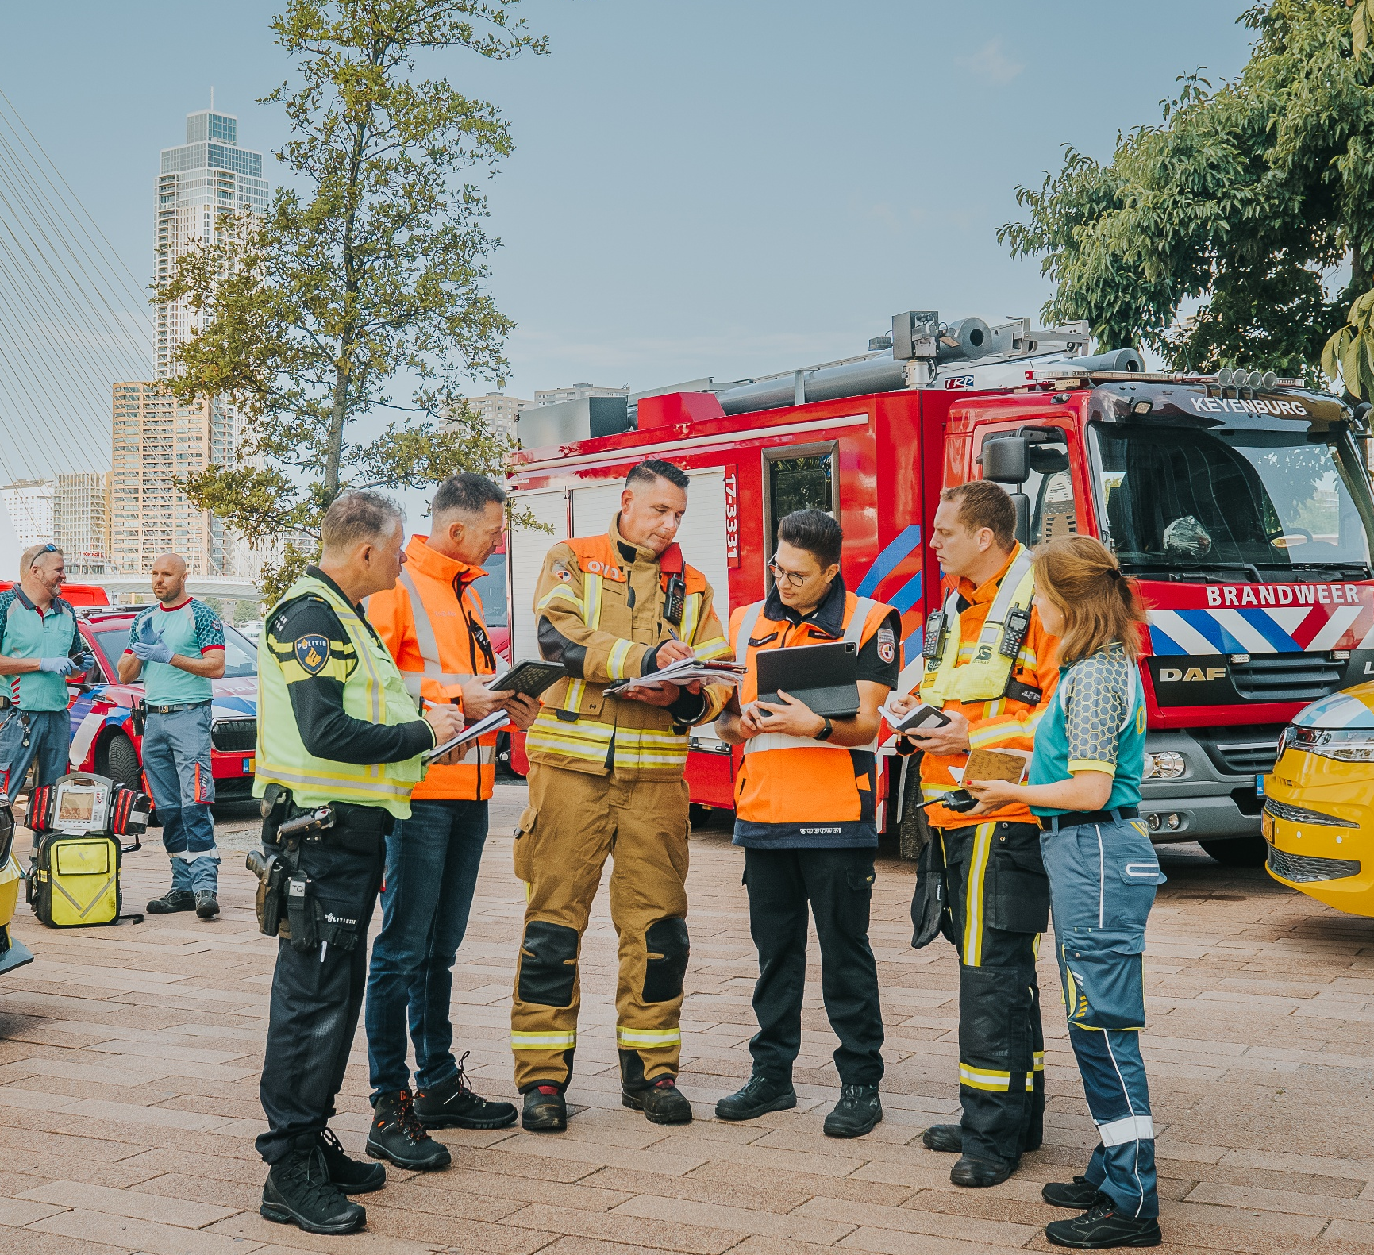



DOOR 010
Langer doorwerken in een bezwarende functie
bij Brandweer Rotterdam-Rijnmond
Marko Redelijkheid
Directeur Brandweer Veiligheidsregio Rotterdam-Rijnmond
09-04-2026
Notes:
Filmpje op de volgende slide start DIRECT

Slide 2
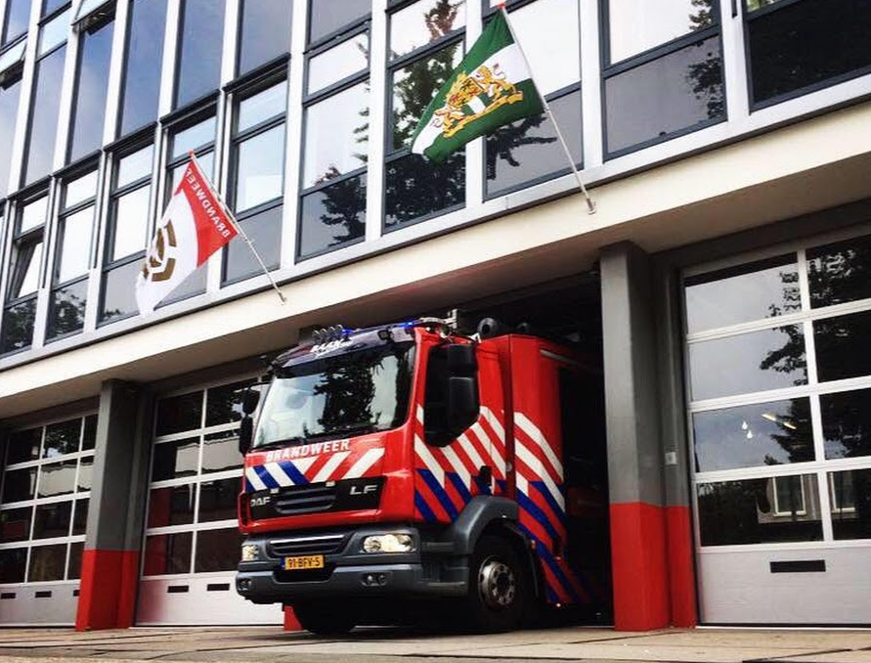
Aanleiding
Landelijk ‘tweede loopbaanbeleid’ sinds 2006
Uitstroom, kosten, krapte arbeidsmarkt, bezetting onder druk
Behoefte aan toekomstzekerheid en behoud personeel

Slide 3
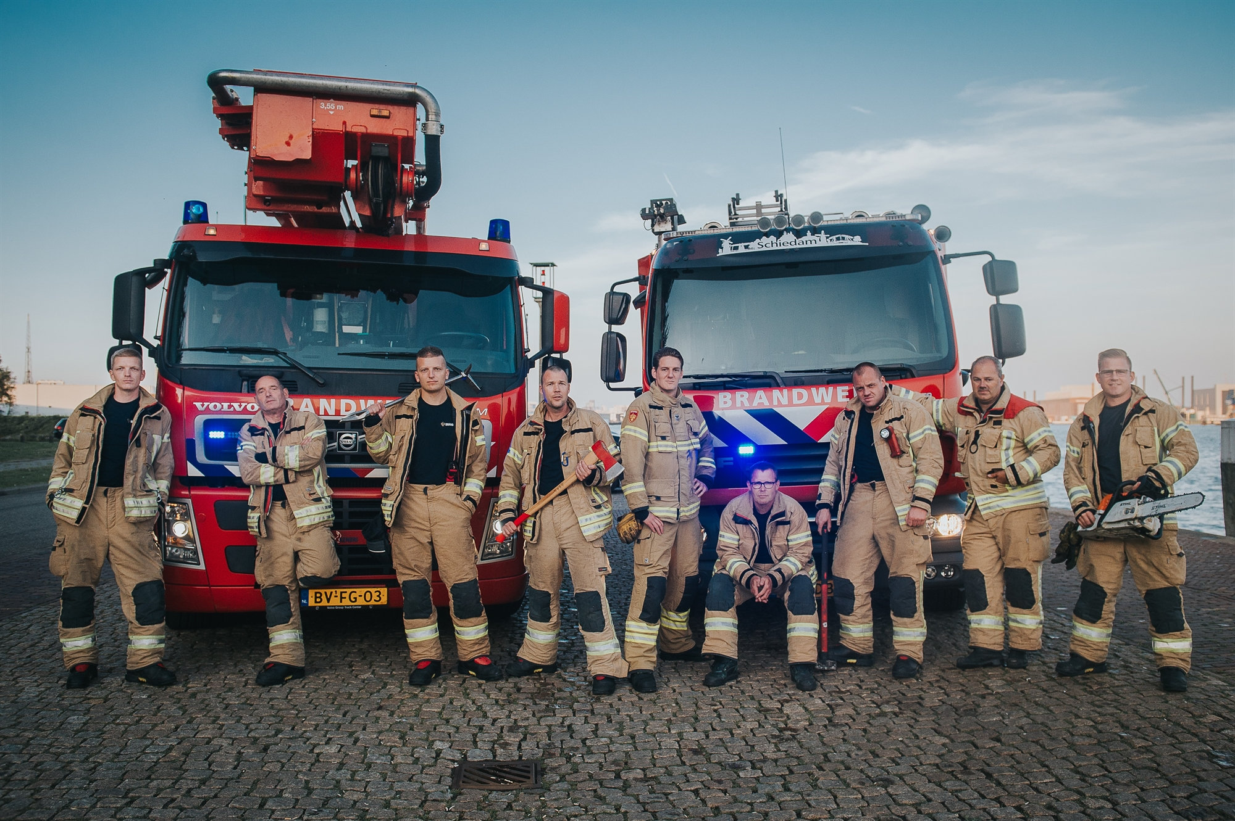
Doel DOOR 010
Langer doorwerken mogelijk maken: >20 jaar, ook in repressie
Meer regie voor medewerker
Duurzame inzetbaarheid centraal
Doelgroep: Medewerkers die na 2006 zijn gestart in een bezwarende functie en vallen onder het eerder vastgestelde tweede loopbaanbeleid

Slide 4
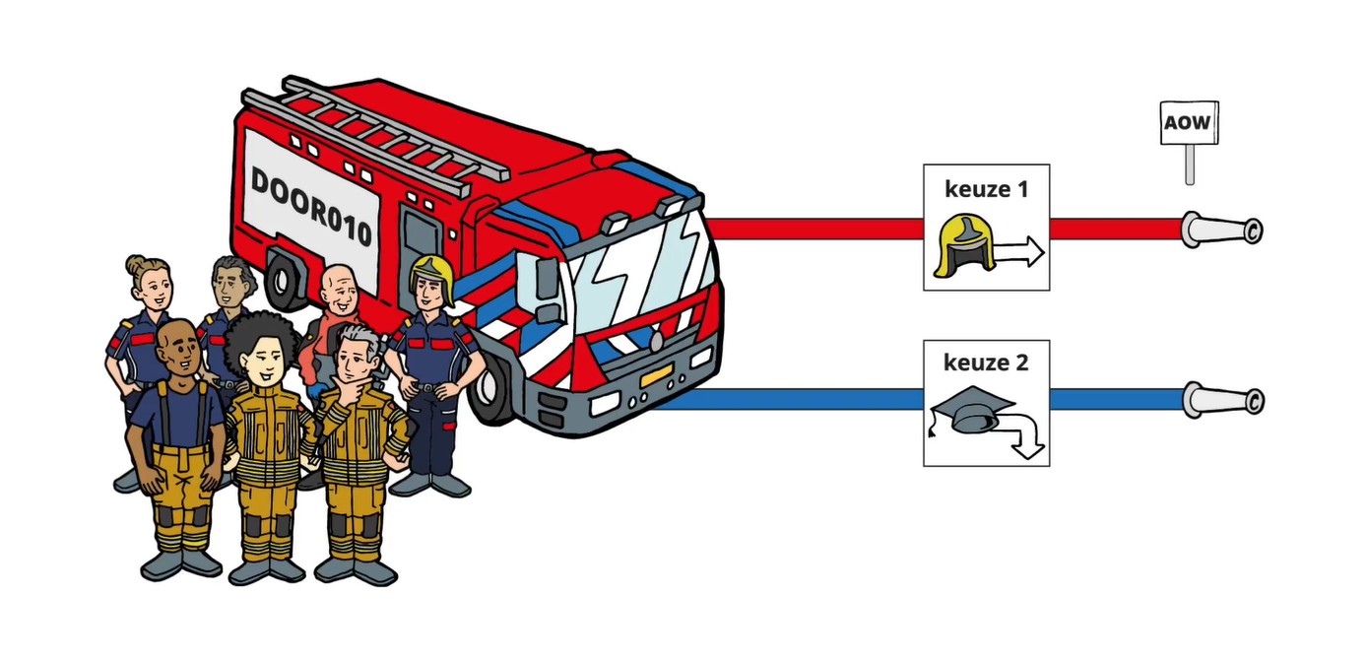
Kern van het beleid
Onder voorwaarden de mogelijkheid om in Rotterdam-Rijnmond langer dan 20 jaar in dienst te blijven:
  Verlening per 2 jaar na 20 jaar
  Doorwerken tot maximaal 8 jaar voor AOW
Daarna afbouwfase richting pensioen.
2 keuzemogelijkheden:
  Behouden repressieve functie
  Ander werk

Slide 5
Stap 2
Opnemen
spaarverlof
Weergave beleid DOOR 010
Stap 1
Minder werken
Stap 3
RVU
100 weken
2 jaar
1 jaar
1 jaar
1 jaar
3 jaar
Jaar
0 t/m 10
Jaar
10 t/m 14
Uiterlijk
14 jaar
Jaar 15
Jaar 19
Jaar <20
VERLOFSPRAREN door medewerker
Aanvraag verlening
Individueel loopbaan
80%
*
**
***
Opstellen loopbaanplan
70%
50%
VERLOF
RVU
AOW
Werken
Aan vak- manschap
Oriëntatie-fase
2e loopbaan
* 90% salaris, 100% pensioen opbouw
** min. 75% salaris, 100% pensioen opbouw
*** geen pensioen opbouw

Slide 6
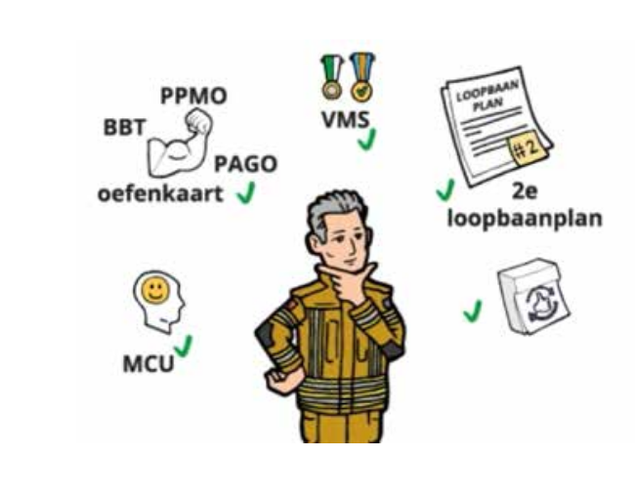

Voorwaarden
Mental fitheid (mental check-up)
Fysieke fitheid (PPMO, JFT, VMS, PAGO)
Vakkennis (VMS/ profcheck)
Arbeidsmarktfit (loopbaanplan en elke 2 jaar gesprek leidinggevende en/of loopbaanadviseur)
Ondersteund door positieve beoordeling duurzame inzetbaarheid van leidinggevende

Slide 7
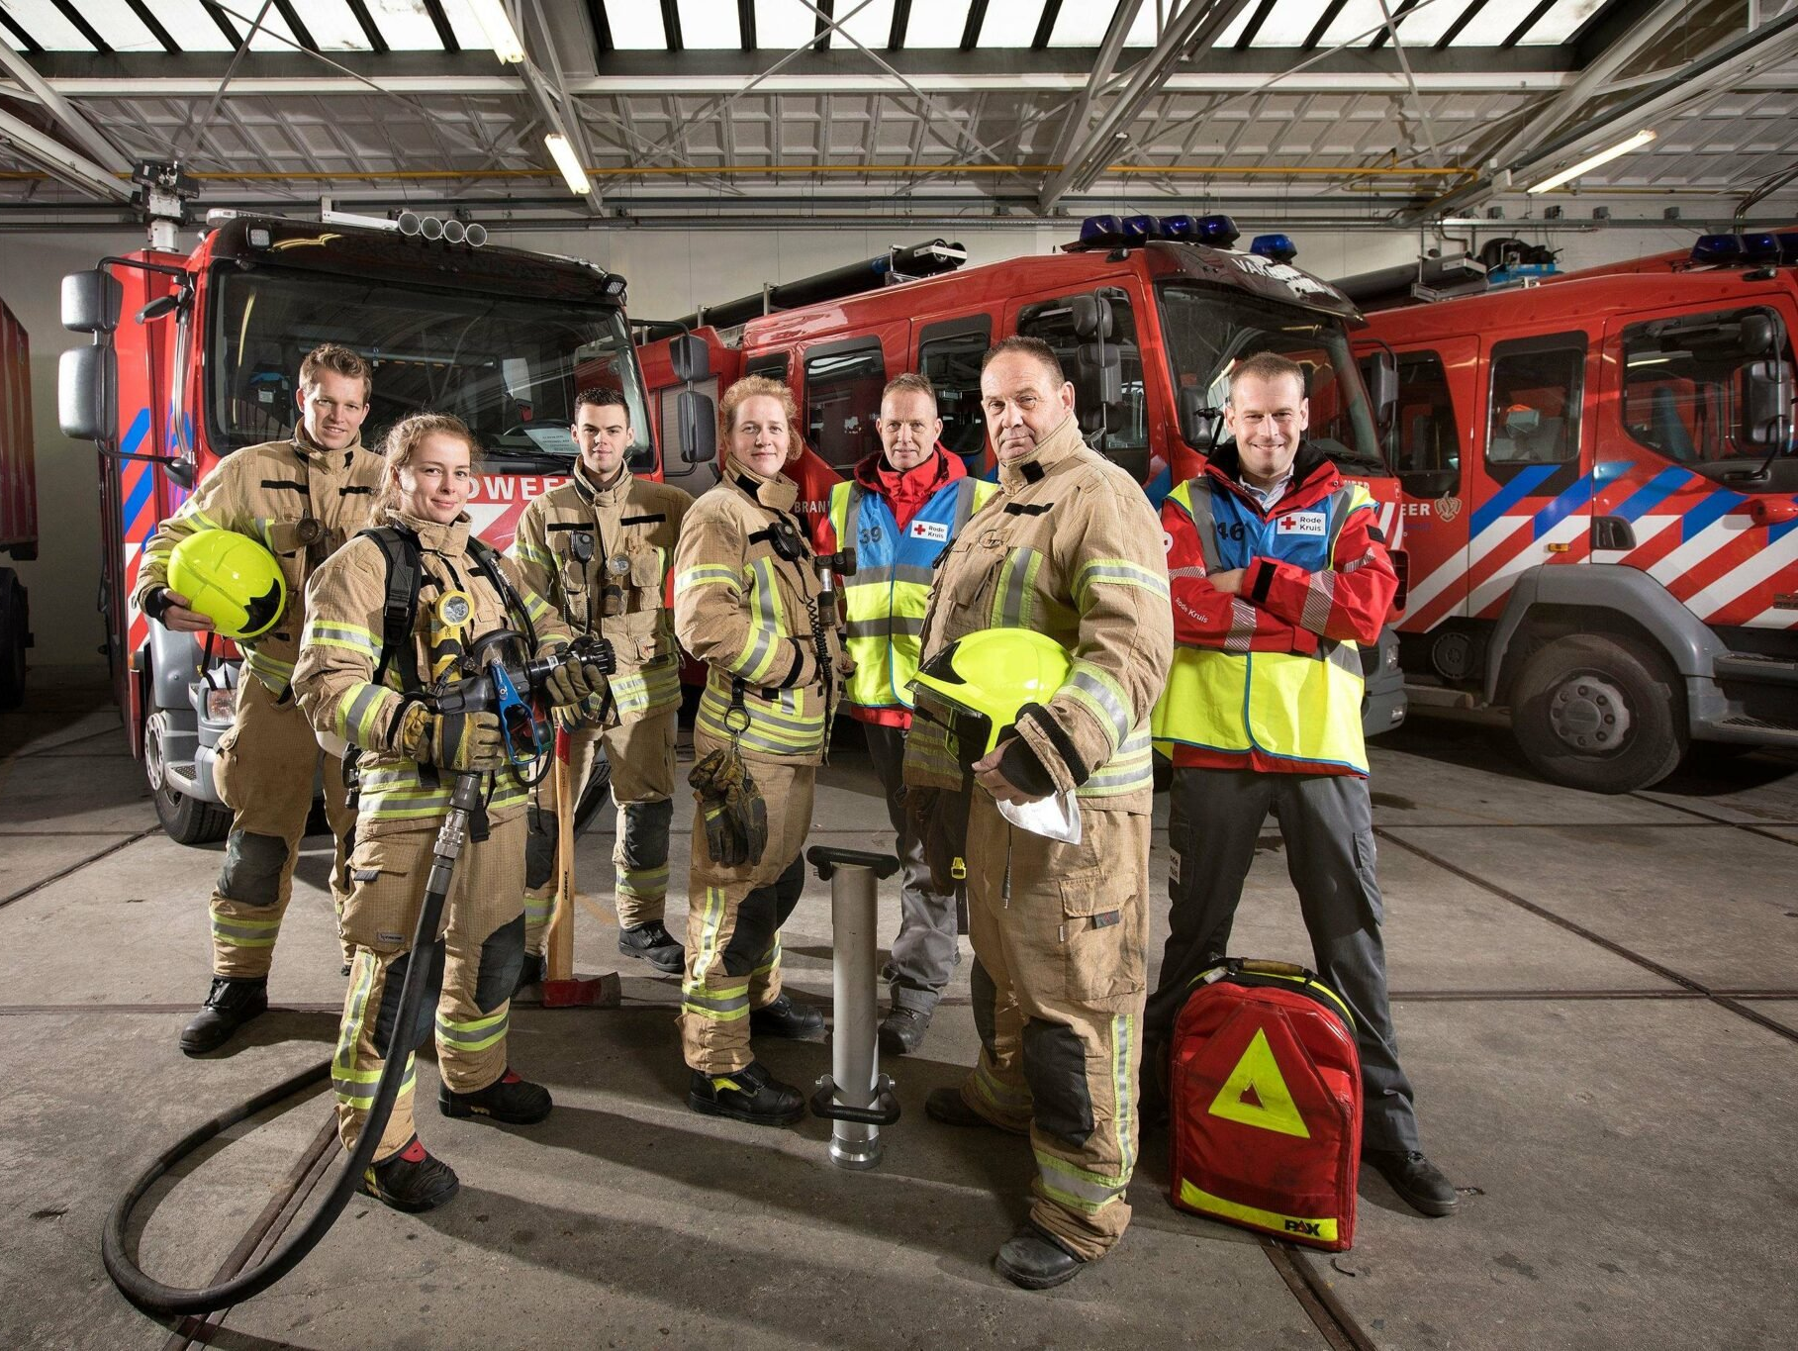
Voordelen
Medewerker:
Meer keuzevrijheid
Eigen regie loopbaan
Focus op vitaliteit
Financieel en loopbaanperspectief
Organisatie
Behoud kennis & ervaring
Minder uitstroom
Lagere opleidingskosten
Continuïteit inzetbaarheid

Slide 8
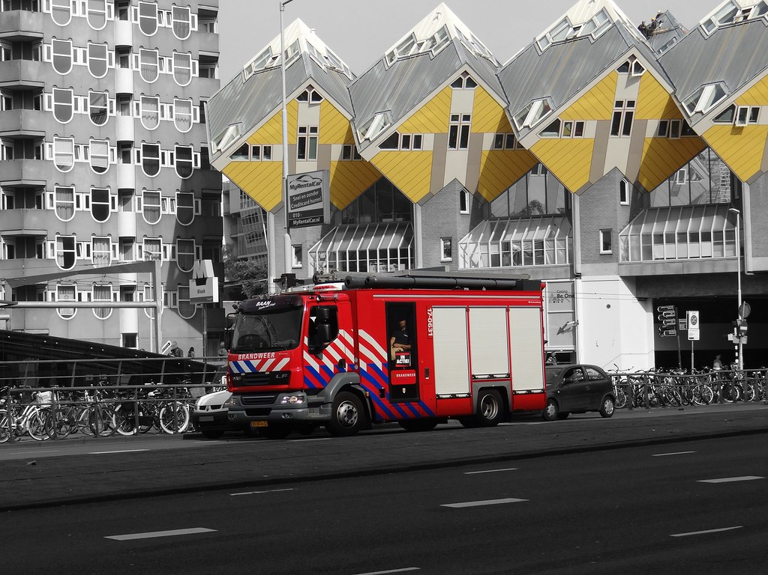
Om rekening mee te houden
Landelijke ontwikkelingen en besluiten op dit onderwerp
Ontwikkelingen RVU en mogelijkheden daarna
Pensioenleeftijd nu vastgesteld op 67 jaar
Ontwikkelingen SEMfire onderzoek van Universiteit Maastricht
Onderzoek Mentale gezondheid en veerkracht van Rijksuniversiteit Groningen

Slide 9

Conclusie
Door010 biedt maatwerk en flexibiliteit
Balans tussen inzetbaarheid en gezondheid
Toekomstbestendig loopbaanbeleid

